Slide 1
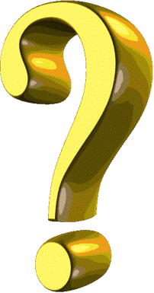
Hãy nêu những hình mà các em đã học.
Hình chữ nhật
Hình vuông
Hình tròn
Hình tam giác
Hình tứ giác

Slide 2
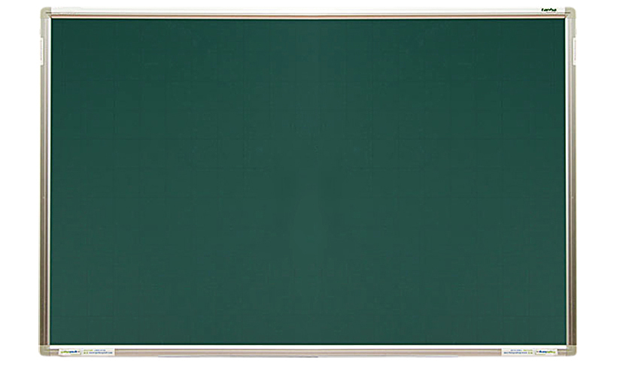
Thứ tư, ngày 19 tháng 1 năm 2022
Toán
Bài 60: Hình bình hành

Slide 3


YÊU CẦU CẦN ĐẠT
Em nhận dạng được hình bình hành và nhận biết được một số đặc điểm của hình bình hành.

Slide 4
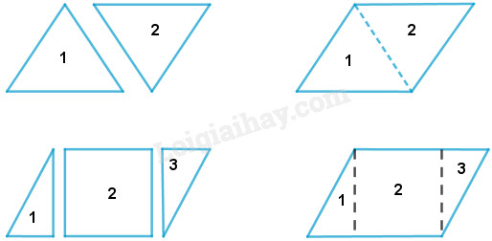
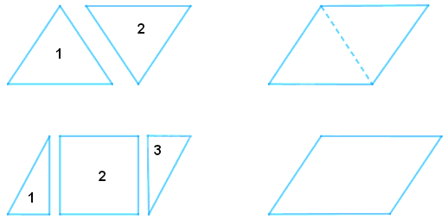
A. HOẠT ĐỘNG CƠ BẢN
1. Chơi trò chơi “ghép hình”:
Các em hãy tìm cách ghép hai hoặc ba hình đã cho thành một hình mới.

Slide 5
0
1
2
3
4
5
6
7
8
A
B
A
B
9
10
D
C
D
C
Hình bình hành ABCD có:
AB và DC là hai cạnh đối diện
Cạnh AB với cạnh DC
AB = DC
AD và BC là hai cạnh đối diện
Cạnh AD với cạnh BC
AD = BC
song song
song song
Hình bình hành có hai cặp cạnh đối diện song song và bằng nhau

Slide 6
Sự khác nhau giữa hình bình hành và hình chữ nhật?
Hình bình hành
Hình chữ nhật
Giống nhau: hình bình hành và hình chữ nhật đều có hai cặp cạnh đối diện song song và bằng nhau
Khác nhau: Hình bình hành không có góc vuông. Hình chữ nhật có bốn góc vuông.

Slide 7
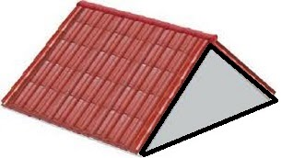
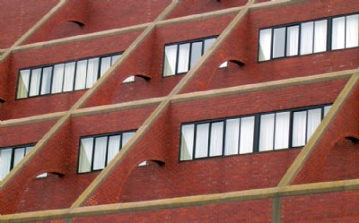

Nêu các đồ vật trong thực tiễn có hình dạng là hình bình hành?
Hình mái nhà
Tạo kiến trúc độc đáo cho các tòa nhà

Slide 8
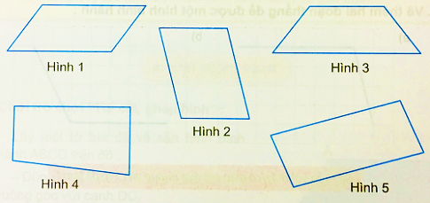
3. Quan sát các hình dưới đây và nêu tên gọi của mỗi hình đó:
Hình 1
Hình 2
Hình 5

Slide 9
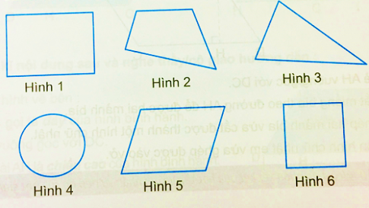
B. HOẠT ĐỘNG THỰC HÀNH
1. Quan sát các hình dưới đây và nêu tên gọi của mỗi hình đó:
Hình tứ giác
Hình chữ nhật
Hình tam giác
Hình vuông
Hình bình hành
Hình tròn

Slide 10
2. Cho biết trong tứ giác ABCD: AB và DC là hai cạnh đối diện,
AD và BC là hai cạnh đối diện
B
M
N
A
D
C
Q
P
Trong hai hình trên, hình nào có cặp cạnh song song và bằng nhau?
* Hình bình hành MNPQ có các cặp cạnh đối diện song song và bằng nhau.

Slide 11
3. Vẽ thêm hai đoạn thẳng để được một hình bình hành.
a)
b)

Slide 12






Tập vẽ hình bình hành
Hoạt động nối tiếp
Ghi nhớ nội dung bài học
Chuẩn bị bài mới

